Slide 1
Tutorenschulung Informatik
Kapitel 1: Qualitätsmerkmale guten Unterrichts
Jan Vahrenhold
Institut für Informatik
Westfälische Wilhelms-Universität Münster

Slide 2
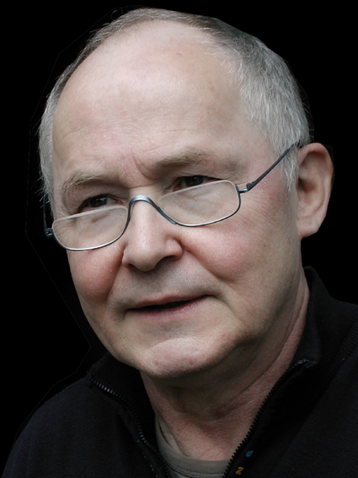

Was ist guter Unterricht?
Hilbert L. Meyer
Professor für Schulpädagogik
Institut für Pädagogik, Carl-von-Ossietzky Universität Oldenburg
Was ist guter Unterricht?
Lehr- und Praxisbuch für die ”zweite Ausbildungsphase“.
Im Mittelpunkt dieses Buches stehen daher der Versuch, anhand von zehn empirisch abgesicherten […] Gütekriterien realistische Ansprüche an guten Unterricht auszuformulieren und daraus einige Ratschläge zur Unterrichtsgestaltung abzuleiten.
[Meyer, 2007, S.7]
Gütekriterien sind keine Rezepte. Vielmehr gilt der Grundsatz „Viele Wege führen nach Rom“.
[Meyer, 2007, S.7]

Slide 3
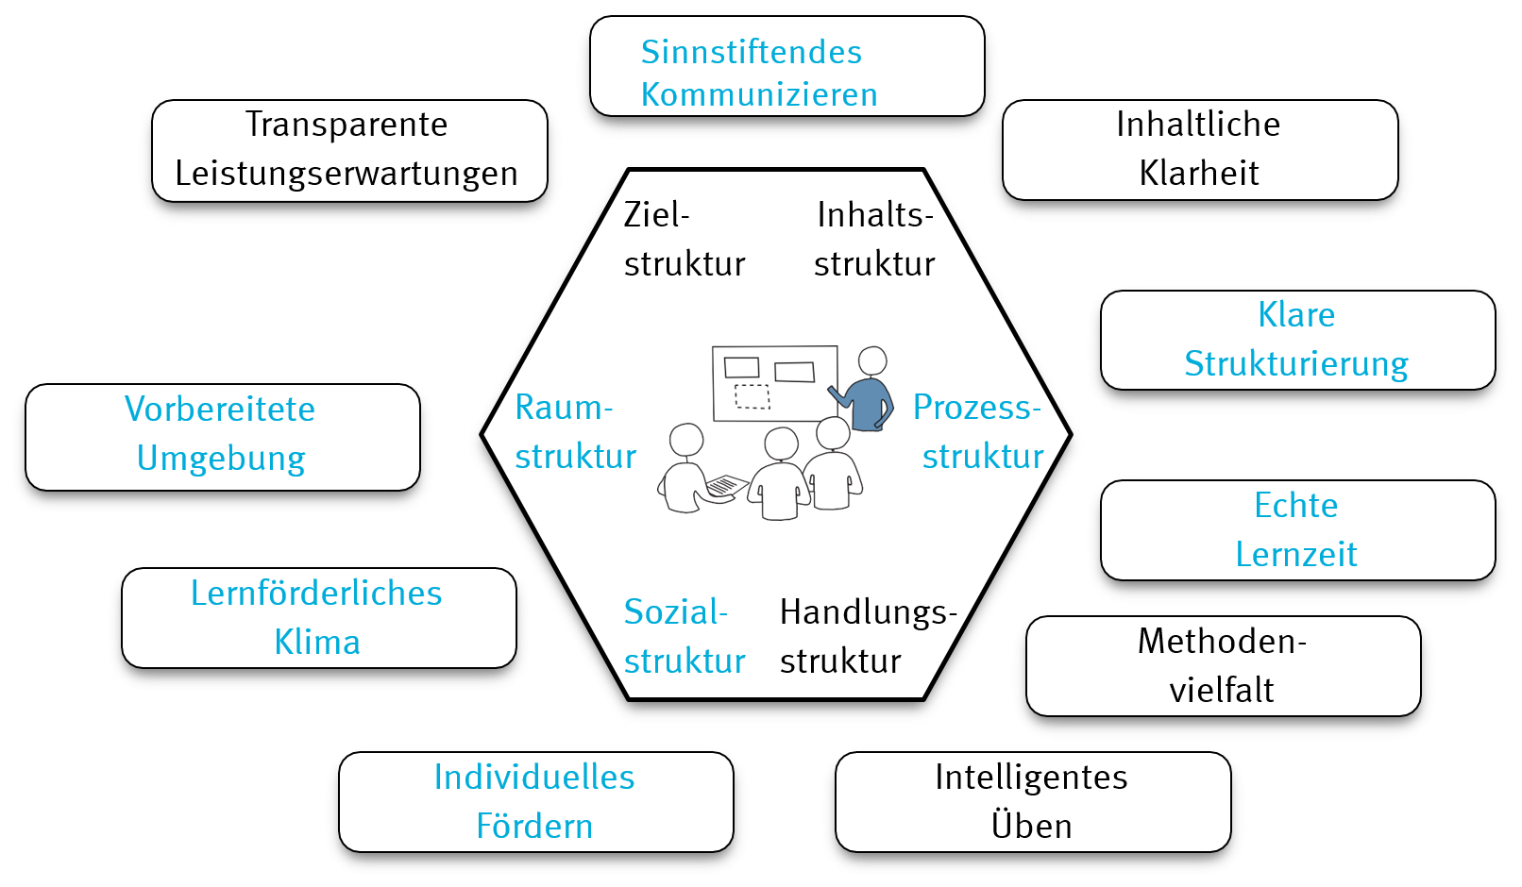
Zehn Merkmale guten Unterrichts - I
Merkmale, orientiert am Strukturmodell [Jank und Meyer, 2005]:
Quelle: [Meyer, 2007, S.25]

Slide 4
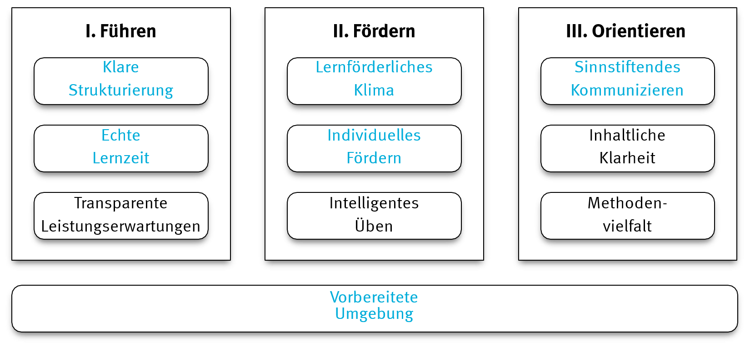
Zehn Merkmale guten Unterrichts - II
Gruppierung der Merkmale:
Vorlage: [Meyer, 2007, S. 167]

Slide 5
Transparente Leistungserwartungen - I
Definition 1.1 ([Meyer, 2007])
Transparenz der Leistungserwartungen besteht aus folgenden Punkten:
Den Schülerinnen und Schülern wird ein Lernangebot gemacht, das an gültigen Richtlinien oder an Bildungsstandards ausgerichtet und das an das Leistungsvermögen der Schülerinnen und Schüler angepasst ist.
Das Lernangebot wird verständlich kommuniziert und zum Gegenstand eines Arbeitsbündnisses gemacht.
Den Schülerinnen und Schülern wird nach formellen und informellen Leistungskontrollen zügig Rückmeldung zum Lernfortschritt gegeben.
„Definition“ der Leistung:
Leistung = Lernangebot + Leistungsvermögen + Einsatz

Slide 6
Transparente Leistungsentwicklungen - II
Indikatoren für Transparenz der Leistungserwartungen:
Der Lehrer bespricht seine Leistungserwartungen mit den Schülern.
Die Leistungsrückmeldungen erfolge zügig und differenziert.
Er erläutert seine Leistungsrückmeldungen in klaren, insbesondere für die leistungsschwächeren Schüler nachvollziehbaren Worten.
Die Schüler wissen bei der Unterrichtsarbeit jederzeit, was ihre Aufgabenstellung ist; wenn doch Unklarheiten bestehen, können sie Rückfragen stellen.
Sie sind über den Schwierigkeitsgrad der gestellten Aufgaben informiert oder arbeiten mit Lernmaterialien, die so gestaltet sind, dass sie ihren Schwierigkeitsgrad selbst abschätzen können.
Verschiedene Formen der Leistungskontrolle werden eingesetzt. Es wird erläutert, welche Form wofür taugt.
Klausuren und Tests werden vorher angekündigt.
Schülerfeedback wird genutzt, um Leistungserwartungen zu korrigieren. Die Schüler bringen eigene Vorschläge zur Leistungskontrolle ein.
[Meyer, 2007, S. 117]

Slide 7
Intelligentes Üben
Definition 1.2 ([Meyer, 2007])
Übungsphasen des Unterrichts sind unter folgenden Voraussetzungen als intelligent gestaltet zu zeichnen:
Es wird ausreichend oft und im richtigen Rhythmus geübt.
Die Übungsaufgaben sind passgenau zum Lernstand formuliert.
Die Schülerinnen und Schüler entwickeln Übekompetenz und nutzen die richtigen Lernstrategien.
Die Lehrpersonen geben gezielte Hilfestellung beim Üben.
Beobachtungen:
Übungsrhythmen (für Faktenwissen) gut erforscht.
  15 Minuten / 2 bzw. 12 Stunden / 2 Tage / 1 bzw. 2 Wochen [Jank und Meyer, 2005, S. 184f.].
Ratschlag: Lieber Stoffumfang als Übezeiten reduzieren.

Slide 8
Inhaltliche Klarheit - I
Definition 1.3 ([Meyer, 2007])
Inhaltliche Klarheit liegt unter folgenden Bedingungen vor:
Die Aufgabenstellung ist verständlich.
Der thematische Gang der Unterrichtseinheit ist plausibel.
Die Ergebnissicherung ist klar und verbindlich.
Aufgabenstellung:
Bündelung von Ziel-, Inhalts- und Methodenentscheidungen.
Lernstrukturanalyse:
  Präzise Analyse der von den Schülerinnen und Schüler zum Erreichen des Ziels durchzuführenden Operationen.
Lernstandsanalyse:
  Fragen: Besitzen die Schülerinnen und Schüler die für die Bewältigung der Lernaufgabe erforderlichen Kompetenzen? Ist Neugier bzw. Interesse vorhanden?

Slide 9
Inhaltliche Klarheit - II
Thematischer Gang:
Abhängig von Struktur der Lernaufgabe/Zugänglichkeit des Themas.
  Linearer Gang; Zusammenführen verschiedener Punkte; Aufgliederung und Zusammenführung; Spiralcurriculum.
Klarheit der Ergebnissicherung:
Herbeiführung durch Zusammenfassungen/Wiederholungen, Fehlerkorrekturen, saubere Tafel- und Heftarbeit und durch klare und fehlerfreie Lehrersprache.
Verbindlichkeit der Ergebnissicherung:
Verständigung auf ”gemeinsamen Wissens- und Könnensbesitz“.
  Verbindliche (mündliche und schriftliche) Mitteilungen der Lehrperson.
  Verbindliche Absprachen; Grundlage für Leistungsüberprüfungen.

Slide 10
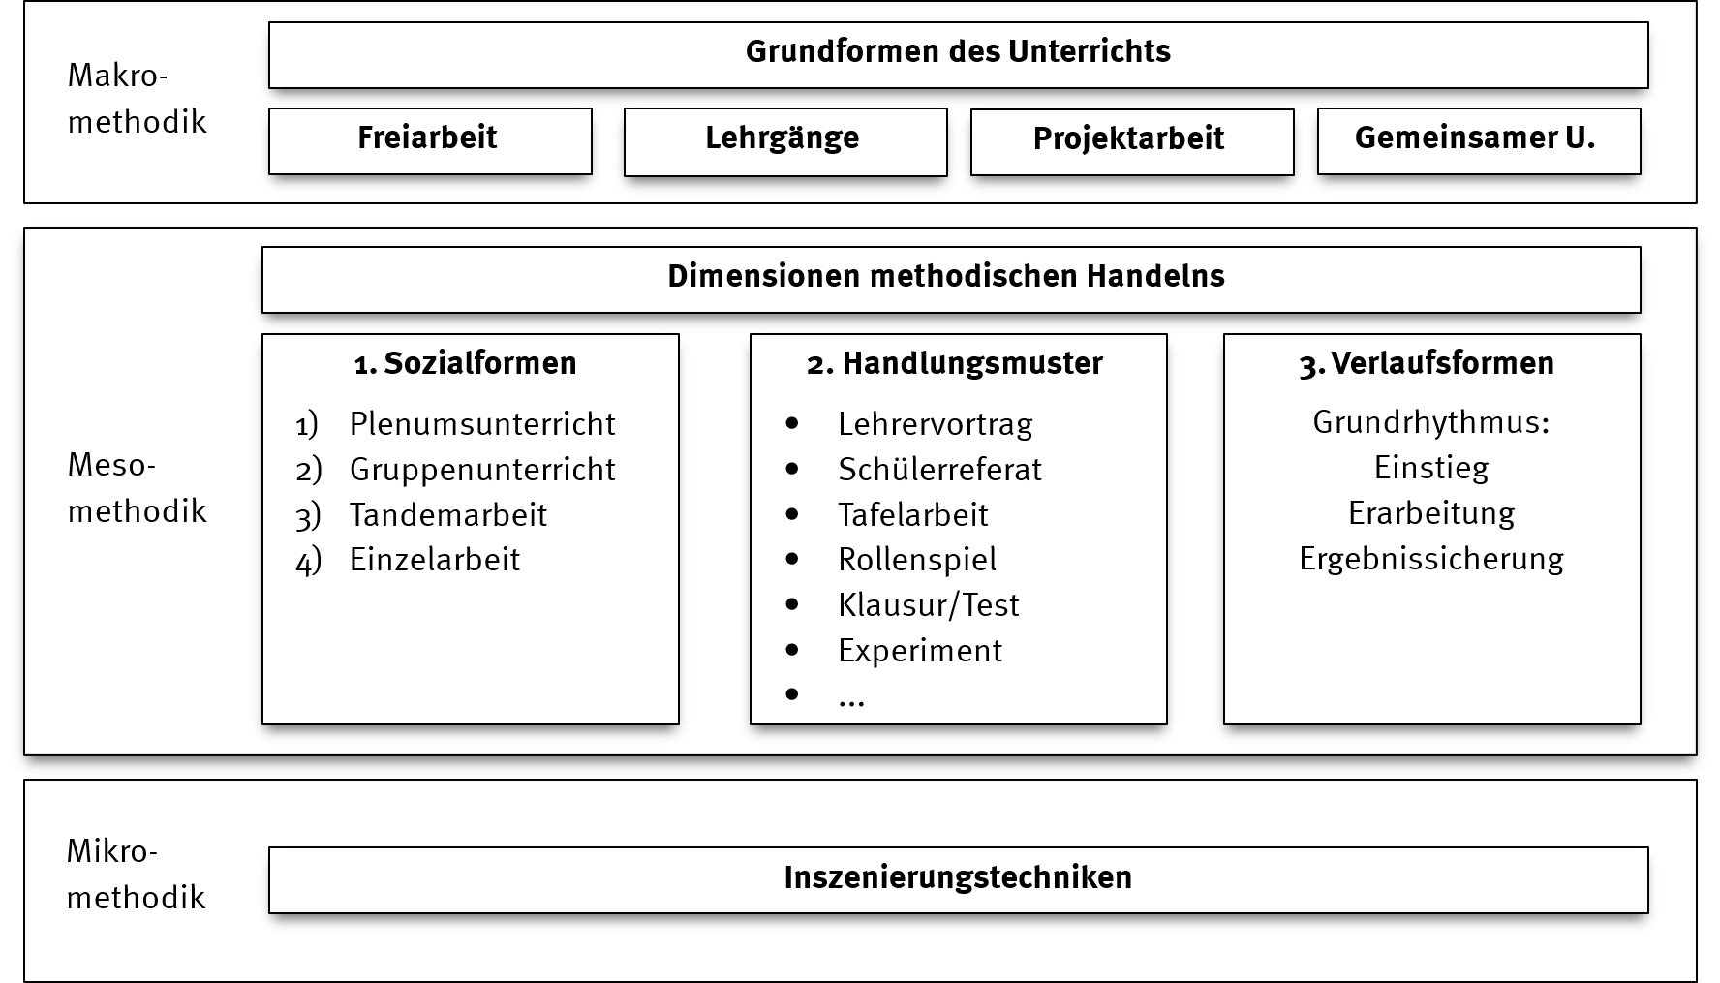
Methodenvielfalt - I
Mikro-, Meso- und Makromethodik:
Quelle: [Meyer, 2007, S. 75]

Slide 11
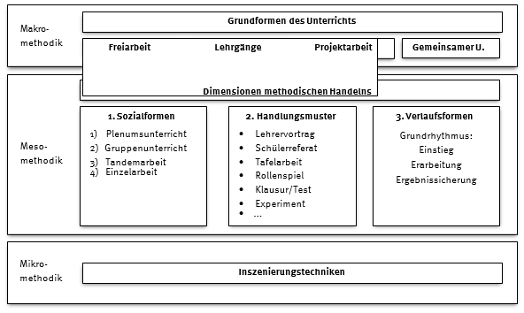
Methodenvielfalt - II
Definition 1.4 ([Meyer, 2007])
Methodenvielfalt liegt unter folgenden Bedingungen vor:
Der Reichtum der verfügbaren Inszenierungstechniken wird genutzt.
Es wird eine Vielzahl an Handlungsmustern eingesetzt.
Die Verlaufsformen werden variabel gestaltet.
Das Gewicht der Grundformen wird ausbalanciert.
Weiterführende Literatur:
Theorie: [Meyer, 2002]; Praxis: [Meyer, 2003].
Professionsorientierung und Evaluation: [Helmke, 2009].
Quelle: [Meyer, 2007, S. 75]

Slide 12
Zusammenfassung
Transparente Leistungserwartungen:
Orientierung an gültigen Richtlinien bzw. Standards.
Verständliche Kommunikation der Leistungserwartungen.
Zügige und differenzierte Rückmeldungen zum Lernfortschritt.
Intelligentes Üben:
Häufiges Üben im richtigen Rhythmus.
Passung von Übungsaufgaben zum Lernstand.
(Hilfe bei der) Entwicklung von Übekompetenz.
Inhaltliche Klarheit:
Verständliche Aufgabenstellung und Ergebnissicherung.
Plausibler Gang der Unterichtseinheit.

Slide 13
Literaturverzeichnis
[Helmke, 2009] Helmke, Andreas: Unterrichtsqualität und Lehrerprofessionalität – Diagnose, Evaluation und Verbesserung des Unterrichts. Klett / Kallmeyer, Seelze-Velber, 2009.
[Jank und Meyer, 2005] Jank, Werner und Hilbert Meyer: Didaktische Modelle. Cornelsen Scriptor, Berlin, 7. Auflage, 2005.
[Meyer, 2002] Meyer, Hilbert: UnterrichtsMethoden. I: Theorieband. Cornelsen Scriptor, Berlin, 11. Auflage, 2002.
[Meyer, 2003] Meyer, Hilbert: UnterrichtsMethoden. II: Praxisband. Cornelsen Scriptor, Berlin, 12. Auflage, 2003.
[Meyer, 2007] Meyer, Hilbert: Was ist guter Unterricht? Cornelsen Scriptor, Berlin, 4. Auflage, 2007.
Bildnachweis
Folie 2: https://de.wikipedia.org/wiki/Datei:Hilbert_Meyer_Oldenburg_2006.jpg

Slide 14

Hinweise
Materialien zur Tutorenschulung by Projekt KETTI: Kompetenzentwicklung von Tutorinnen und Tutoren in der Informatik is licensed under a Creative Commons Attribution-ShareAlike 4.0 International License.
Das Vorhaben wurde im Rahmen der Förderbekanntmachung “Begleitforschung zum Qualitätspakt Lehre” aus Mitteln des Bundesministeriums für Bildung und Forschung unter dem Förderkennzeichen 01PB14007A gefördert. Die Verantwortung für den Inhalt dieser Veröffentlichung liegt beim Autor.

